Slide 1










FreeRTOS 内核实现与应用开发实战指南
任务管理
淘宝：fire-stm32.taobao.com
论坛： www.firebbs.cn
扫描进入淘宝店铺

Slide 2
主讲内容
01
任务与调度器的基本概念
02
任务的状态
03
FreeRTOS的任务相关函数
参考资料:《FreeRTOS 内核实现与应用开发实战指南》

Slide 3
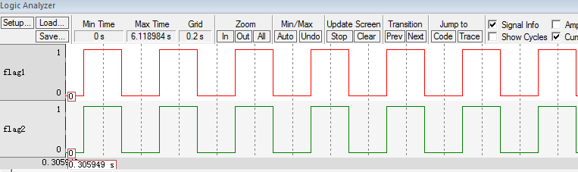
任务的基本概念
FreeRTOS的任务可认为是一系列独立任务的集合。每个任务在自己独立的环境中运行。
回顾一下，任务的运行，从宏观看上去所有的任务都在同时在执行，但是真的是这样子吗？

Slide 4
任务的基本概念
在任何时刻，只有一个任务能得到运行，由FreeRTOS调度器决定运行哪个任务。调度器会在合适的时候的启动、停止一个任务，宏观看上去所有的任务都在同时在执行。这其实就是任务的切换。
任务切入/切出时保存上下文环境
每个FreeRTOS任务都需要有自己的栈空间
FreeRTOS中的任务是抢占式调度机制，也支持时间片轮转调度方式
任务通常会运行在一个死循环中，也不会退出，如果一个任务不再需要，可以调用FreeRTOS中的任务删除API函数接口显式地将其删除。

Slide 5
调度器的基本概念
FreeRTOS中提供的任务调度器是基于优先级的全抢占式调度：在系统中除了中断处理函数、调度器上锁部分的代码和禁止中断的代码是不可抢占的之外，系统的其他部分都是可以抢占的。
当有比当前任务优先级更高的任务就绪时，当前任务将立刻被切出，高优先级任务抢占处理器运行。
FreeRTOS内核中也允许创建相同优先级的任务。相同优先级的任务采用时间片轮转方式进行调度。时间片轮转调度仅在当前系统中无更高优先级就绪任务存在的情况下才有效。
任务调度的原则是一旦任务状态发生了改变，并且当前运行的任务优先级小于优先级队列组中任务最高优先级时，立刻进行任务切换

Slide 6
任务状态
就绪（Ready）：该任务在就绪列表中，就绪的任务已经具备执行的能力，只等待调度器进行调度，新创建的任务会初始化为就绪态。
运行（Running）：该状态表明任务正在执行，此时它占用处理器，FreeRTOS调度器选择运行的永远是处于最高优先级的就绪态任务，当任务被运行的一刻，它的任务状态就变成了运行态。
阻塞（Blocked）：如果任务当前正在等待某个时序或外部中断，我们就说这个任务处于阻塞状态，该任务不在就绪列表中。包含任务被延时、任务正在等待信号量、读写队列或者等待读写事件等。
挂起(Suspended)：处于挂起态的任务对调度器而言是不可见的，让一个任务进入挂起状态的唯一办法就是调用 vTaskSuspend()函数；而 把 一 个 挂 起 状态 的 任 务 恢复的 唯 一 途 径 就 是 调 用 vTaskResume() 或vTaskResumeFromISR()函数。

Slide 7
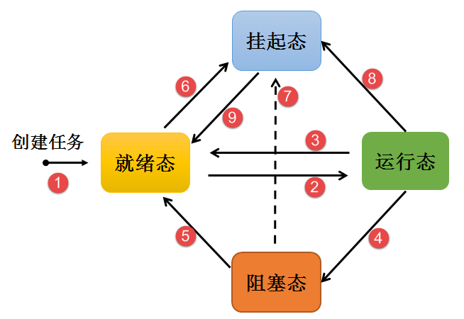
任务状态的迁移

Slide 8
vTaskSuspend(）
挂起指定任务。被挂起的任务绝不会得到CPU的使用权，不管该任务具有什么优先级。
参数：任务句柄。

Slide 9
vTaskResume()
任务恢复就是让挂起的任务重新进入就绪状态，恢复的任务会保留挂起前的状态信息，在恢复的时候根据挂起时的状态继续运行。
xTaskResumeFromISR()
xTaskResumeFromISR()专门用在中断服务程序中恢复一个任务。
无论通过调用一次或多次 vTaskSuspend()函数而被挂起的任务，也只需调用一次恢复任务函数就可以恢复。
如果被恢复任务在所有就绪态任务中处于最高优先级的，那么系统将进行任务上下文的切换。

Slide 10
vTaskSuspendAll()
挂起所有任务就是挂起任务调度器。调度器被挂起后则不能进行上下文切换。
通过uxSchedulerSuspended变量记录挂起多少次。
在调度器挂起期间，被中断恢复的任务，将被挂载到xPendingReadyList待处理就绪列表中
xTaskResumeAll()
那么调用对应的xTaskResumeAll()会将变量uxSchedulerSuspended减一。
将任何准备好的任务从待处理就绪列表，移动到相应的就绪列表中。
重置下一个任务的解除阻塞时间。
更新时基确保滴答定时器的计数不会滑动。
调用了多少次的vTaskSuspendAll()就要调用多少次xTaskResumeAll()进行恢复

Slide 11
vTaskDelete()
vTaskDelete()用于删除一个任务。当一个任务删除另外一个任务时，形参为要删除任务创建时返回的任务句柄，如果是删除自身， 则形参为 NULL。
如果此时删除的任务是任务自身的话，那么删除任务函数不能在任务本身内完成删除操作，因为需要上下文切换到另一个任务。所以需要将任务放在回收列表中（xTasksWaitingTermination），空闲任务会检查结束列表并在空闲任务prvIdleTask()中释放删除任务的控制块和已删除任务的堆栈内存。
删除任务时，只会自动释放内核本身分配给任务的内存。应用程序（而不是内核）分配给任务的内存或任何其他资源必须是删除任务时由应用程序显式释放。

Slide 12

FreeRTOS 内核实现与应用开发实战指南
THANKS
论坛： www.firebbs.cn
淘宝：fire-stm32.taobao.com
扫描进入淘宝店铺

